Slide 1
Photoshop Course
Слоеве и Стилове / Layers & Styles
Vasil Yordanov
Graphic & Interaction Designer
e-mail: vasil@yordanov.info twitter: @yordanov
Telerik Software Academy
academy.telerik.com

Slide 2
Какво е Layer и защо ни е нужен?

Slide 3
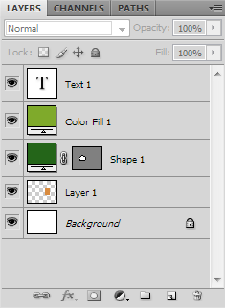
Layers & Styles
Палитрата
Layers

Slide 4
Layers & Styles
Видове слоеве:
Стандартен /Layer/
Корекционен /Adjustment Layer/
Със запълване /Fill Layer/
Векторен /Shape Layer/
Текстов /Type Layer/
Видео слой и 3D слой

Slide 5
Layers & Styles
Работа със слоеве:
Създаване / Дублиране / Изтриване
Селектиране и пренареждане
Местене и подравняване
Свързване на слоеве
Групиране
Заключване
Цветно кодиране
Сливане Внимавай в картинката!

Slide 6
Layers & Styles
Какво е Background?

Slide 7
Layers & Styles
Плътност /Opacity/
Режими на смесване
/Blending Options/
Основно и разширено смесване

Slide 8
Layers & Styles
Smart Обекти

Slide 9
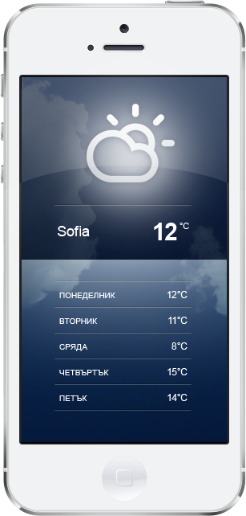
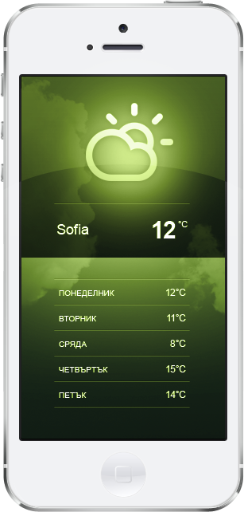
Layers & Styles
Стилове

Slide 10
Layers & Styles
Домашното:
Направете колаж с картинките в папка Collage или други по ваш избор
Направете фото ретуш с помощта на Adjustment Layers
„Нарисувайте“ меню за уеб сайт – menu.jpg
Наредете списък от продукти за онлайн магазин – products.jpg

Slide 11
Layers & Styles
THANK YOU!

